Slide 1

Chào mừng các con đến với tiết học ngày hôm nay
Môn: Tiếng Việt

Slide 2

KHỞI ĐỘNG

Slide 3










Slide 4

hội họp

Slide 5
cá mập

Slide 6
nứt nẻ

Slide 7
thịt gà

Slide 8
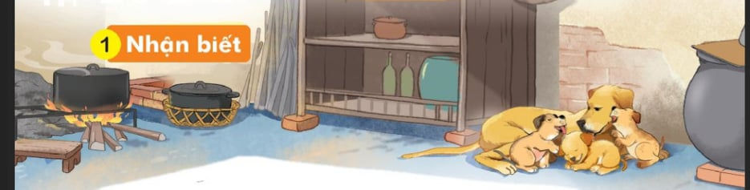
Trong bếp,lũ cún con múp míp nép vào bên mẹ.
Trong bếp,lũ cún con múp míp nép vào bên mẹ.

Slide 9
TIẾNG VIỆT
Bài 56: ep êp ip up

Slide 10
4
Đọc
p
ep
êp
up
p
p
ip
p
n
ep
nép
ep

Slide 11
kẹp nẹp
ep
ep
nếp xếp
êp
êp
kịp nhịp
ip
ip
búp giúp
up
up

Slide 12

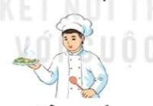
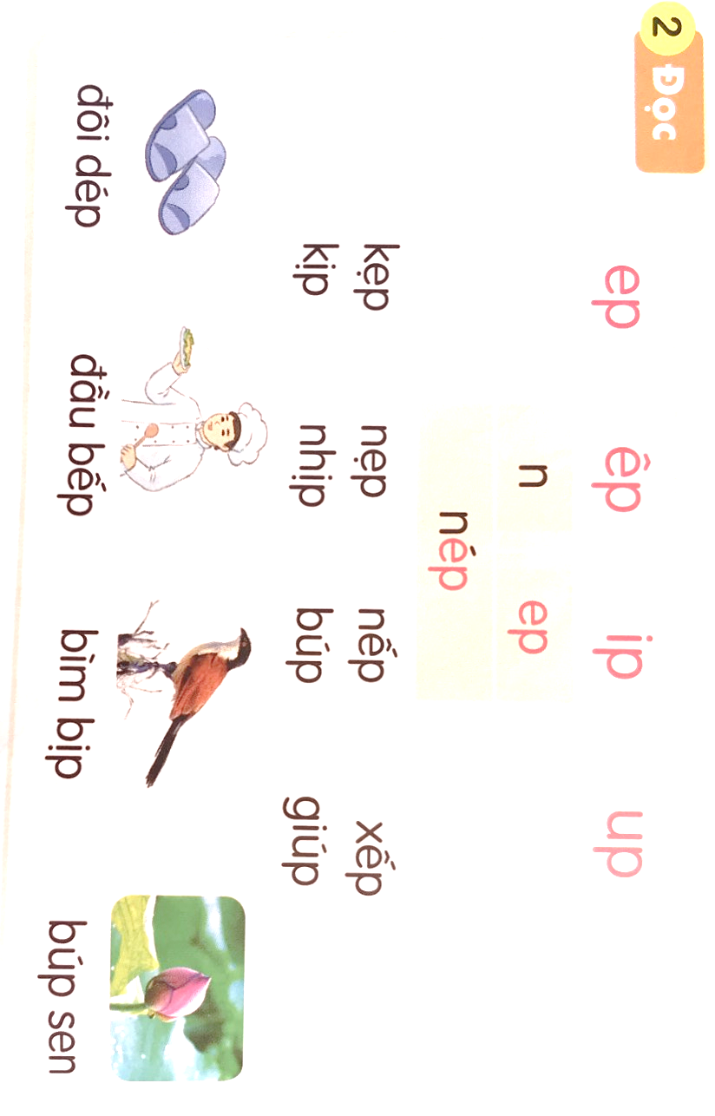
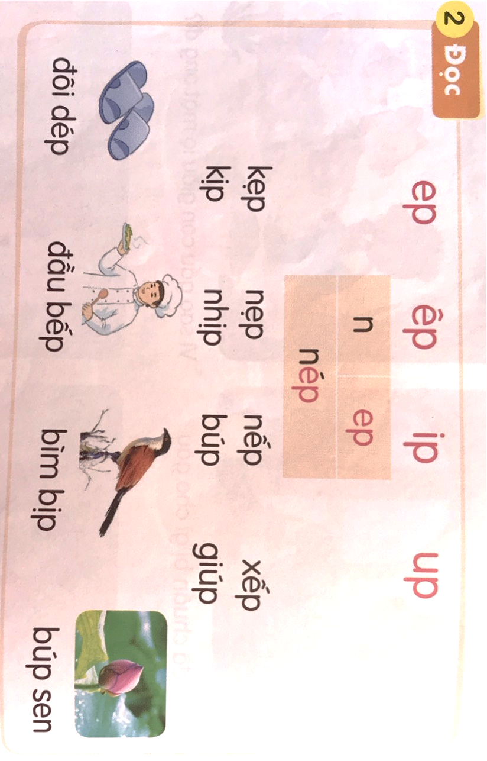
đôi dép
đầu bếp
bìm bịp
búp sen

Slide 13
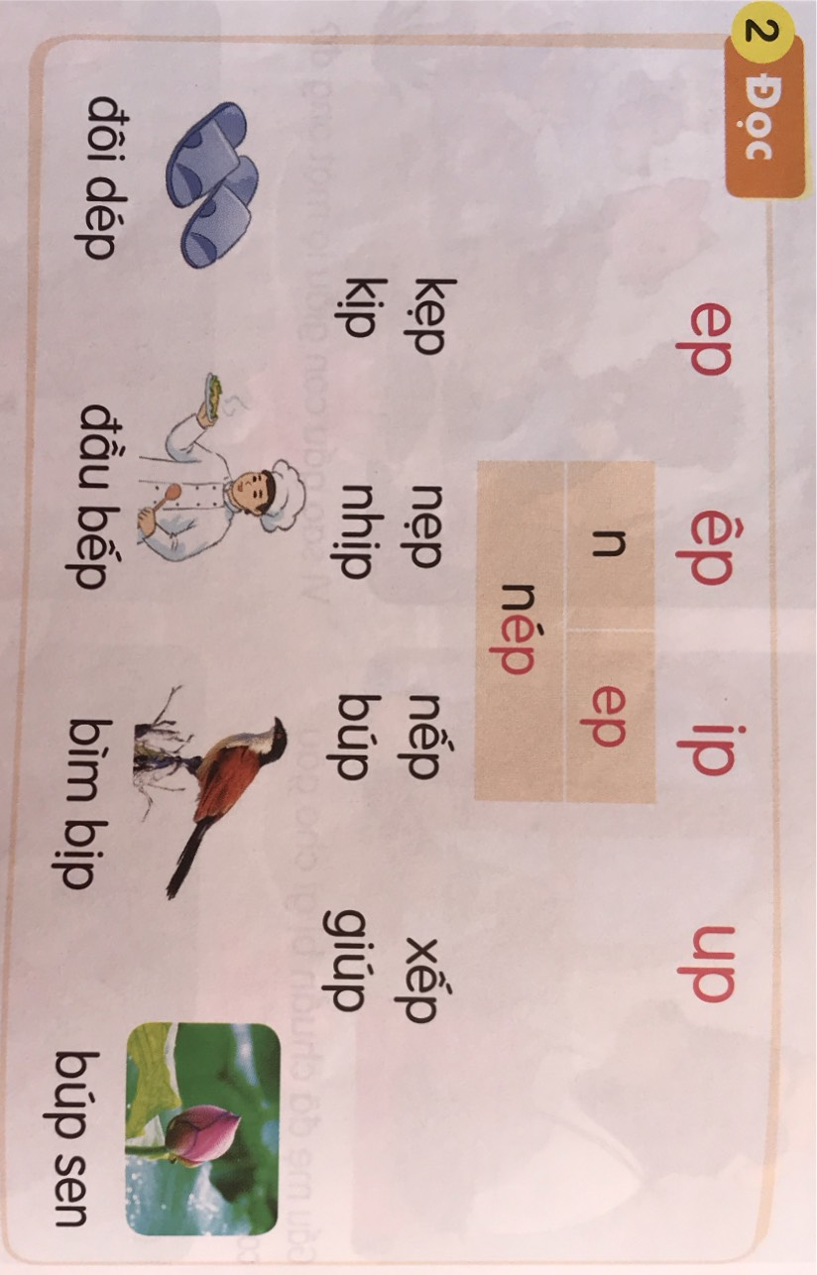

Slide 14



Slide 15

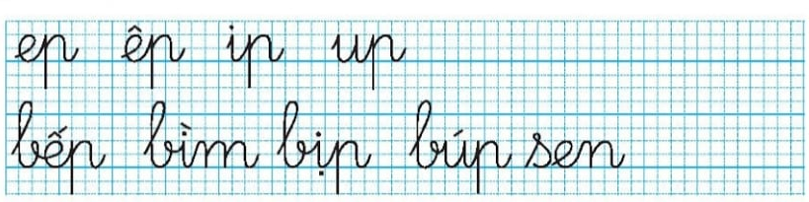

Slide 16


Slide 17
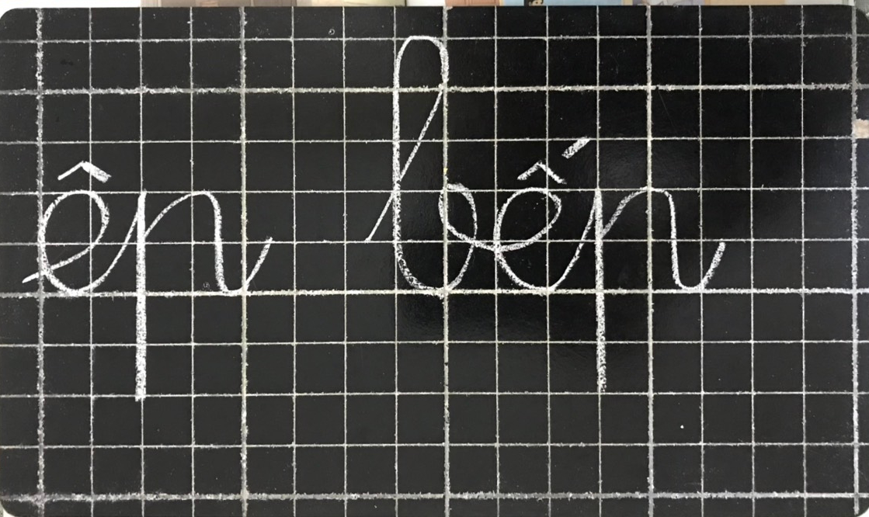

Slide 18
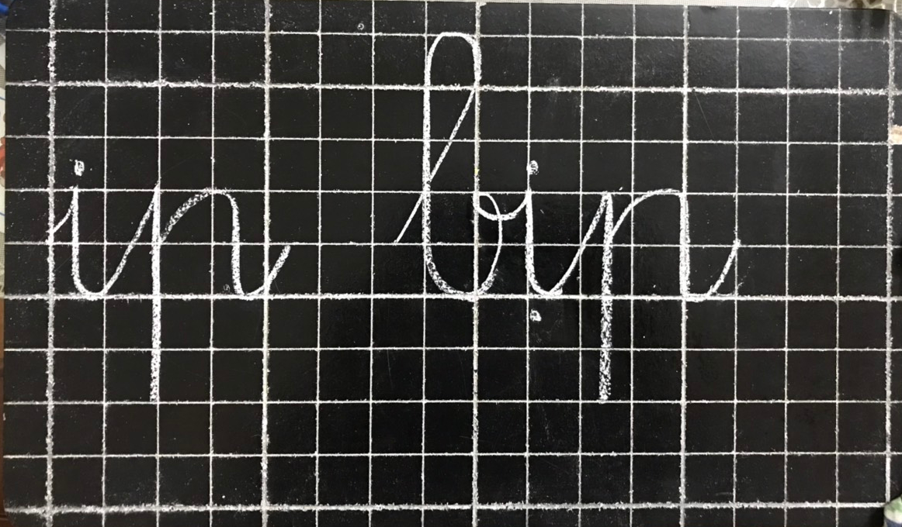

Slide 19
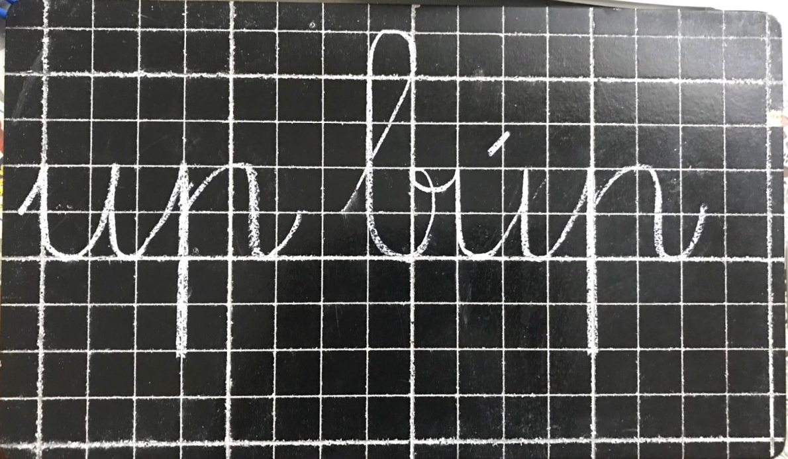

Slide 20
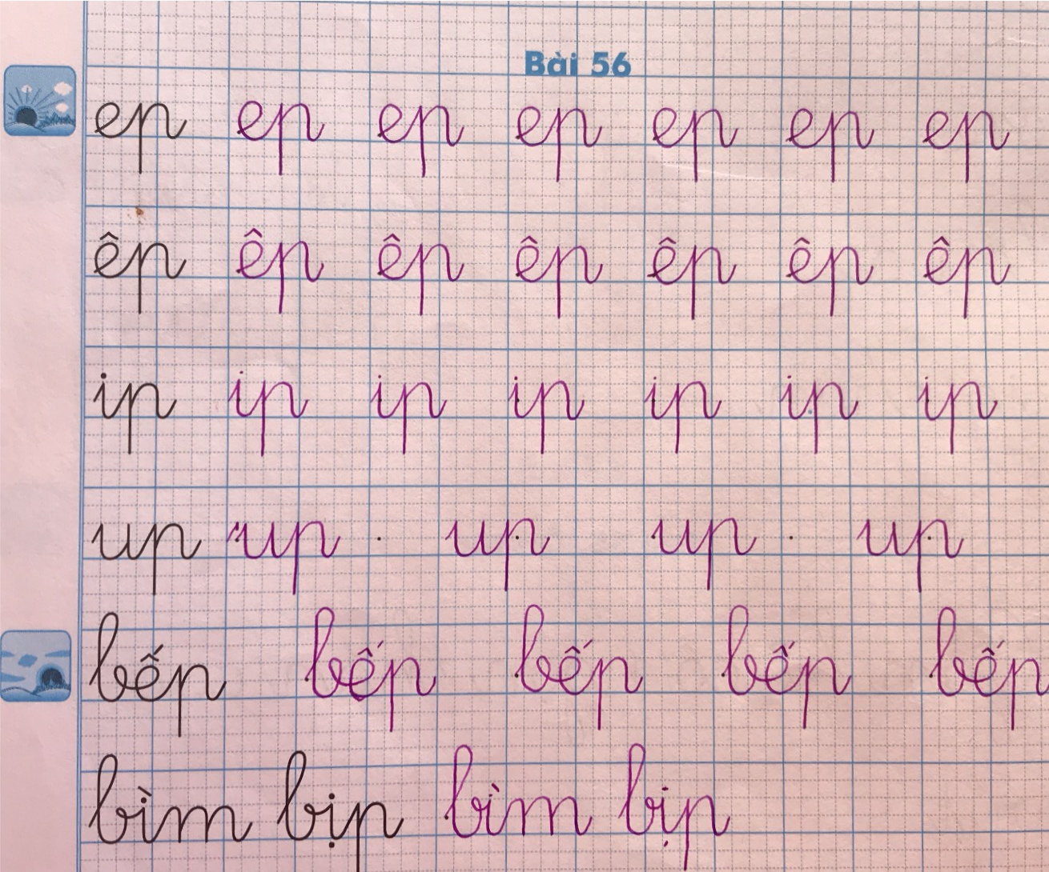

Slide 21
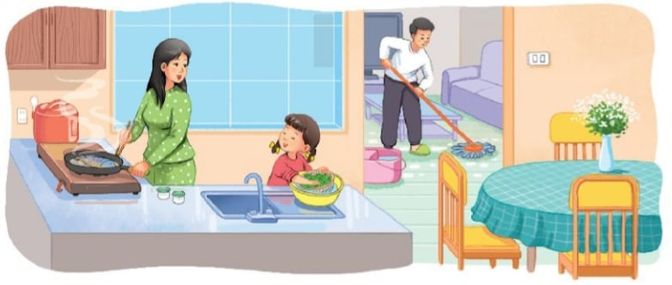
4
Đọc
Dịp nghỉ lễ, nhà Hà có chú Tư và cô Lan đến chơi. Mẹ nấu súp gà, cơm nếp và rán cá chép. Hà giúp mẹ rửa rau quả và sắp xếp bát đĩa. Bố thì dọn dẹp nhà cửa. Nhà Hà hôm nay thật là vui.

Slide 22
Dịp nghỉ lễ, nhà Hà có chú Tư và cô Lan đến chơi. Mẹ nấu súp gà, cơm nếp và rán cá chép. Hà giúp mẹ rửa rau quả và sắp xếp bát đĩa. Bố thì dọn dẹp nhà cửa. Nhà hôm nay thật là vui.
1
2
3
4
5

Slide 23
Dịp nghỉ lễ, nhà Hà có chú Tư và cô Lan đến chơi. Mẹ nấu súp gà, cơm nếp và rán cá chép. Hà giúp mẹ rửa rau quả và sắp xếp bát đĩa. Bố thì dọn dẹp nhà cửa. Nhà hôm nay thật là vui.
1
2
3
4
5

Slide 25
4
Đọc
Dịp nghỉ lễ, nhà Hà có chú Tư và cô Lan đến chơi. Mẹ nấu súp gà, cơm nếp và rán cá chép. Hà giúp mẹ rửa rau quả và sắp xếp bát đĩa. Bố thì dọn dẹp nhà cửa. Nhà Hà hôm nay thật là vui.

Slide 26
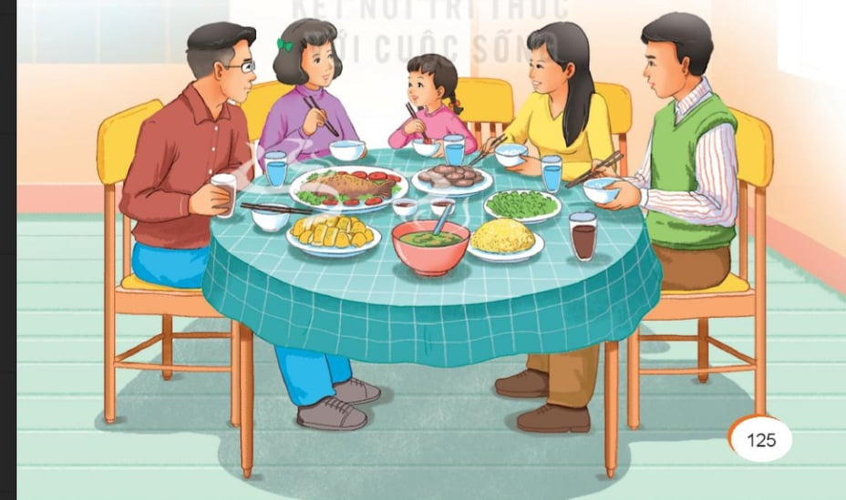
5
Nói
Khi nhà có khách

Slide 27




Tích cực
Chăm ngoan
Đọc bài tốt

Slide 28
CHÚC CÁC EM CHĂM NGOAN HỌC GIỎI

